Slide 1
KIPARSTVO V ARHITEKTURI

Slide 2
Pozdravljeni devetošolci!
V prvem ocenjevalnem obdobju ste se posvečali predvsem risanju in slikanju, malo ste se spogledali z grafiko, nato ste nadaljevali z arhitekturo.
Pri pouku na daljavo smo osredotočeni predvsem na kiparstvo, ker te snovi letos še niste obdelali. Naloge, ki mi jih oddajate, so v večini zelo dobro narejene, občudujem vašo izvirnost in iznajdljivost – vaše naloge si lahko ogledate v spletni razstavi.
V tem tednu začenjamo novo kiparsko nalogo, še zadnjo vsebino, ki jo moramo v tem šolskem letu spoznati.
Kar čutim, kako veseli ste, ker se boste prihodnji teden spet lahko videli v šoli!
Večina od vas mora oceno pri LUM še pridobiti, zato mi tisti, ki še niste, fotografije vaših izdelkov čim prej pošljite, da bom tisto nalogo, ki ste jo najbolje naredili, lahko ocenila.
Tisti, ki ste vpisani k izbirnemu predmetu LS3 poskrbite, da boste imeli tudi tam čim prej oddane vse naloge. Tudi tam potrebujete oceno.
Želim vam veliko ustvarjalnosti in iznajdljivosti še naprej!

Slide 3
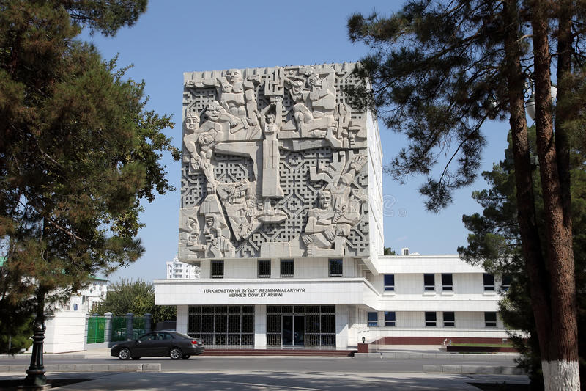
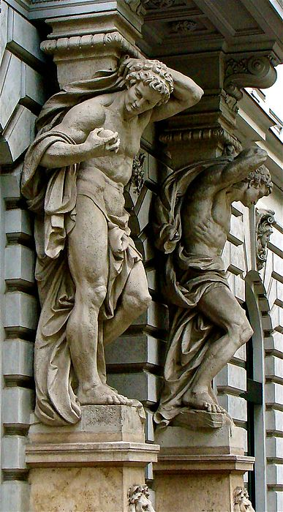
Snov o kiparstvu v arhitekturi pozorno preberi v učbeniku: https://eucbeniki.sio.si/lum9/2418/index.html
Ko prebereš teoretični del, reši tudi naloge na koncu poglavja: https://eucbeniki.sio.si/lum9/2418/index6.html
Arhitekturno kiparstvo je vezano na stavbe, torej je del arhitekture. Lahko ima tudi vlogo arhitekturnih elementov (npr. steber, portal), lahko pa arhitekturo le plemeniti, krasi.
Arhitekturni kipi imajo lahko obliko reliefa ali pa so to samostojni kipi, vezani na steno ali druge dele stavbe.

Slide 4
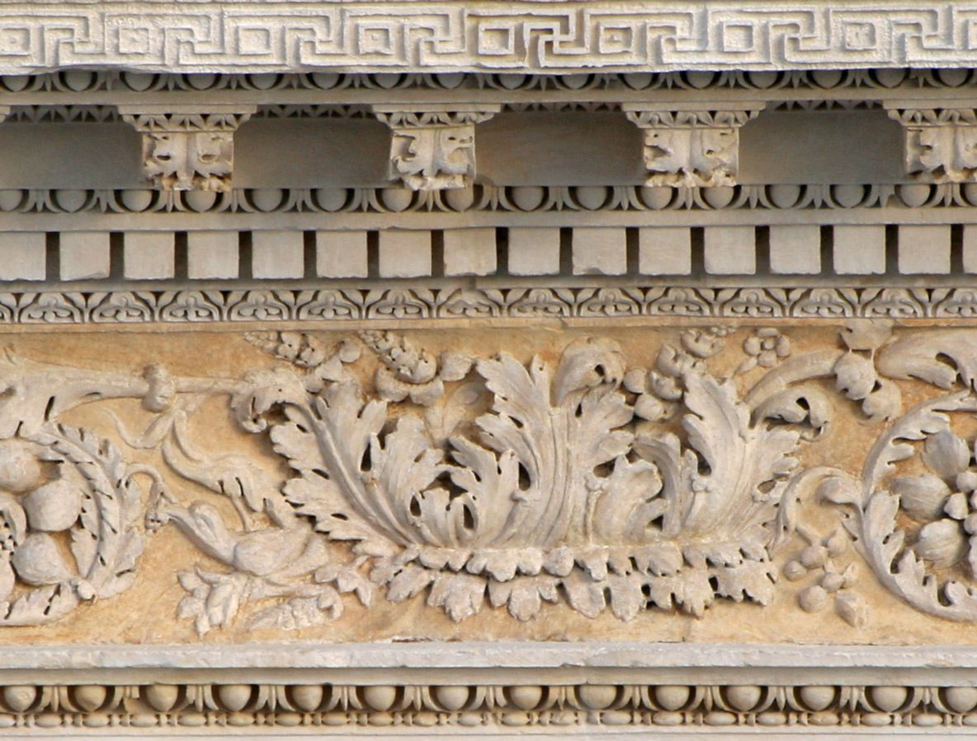
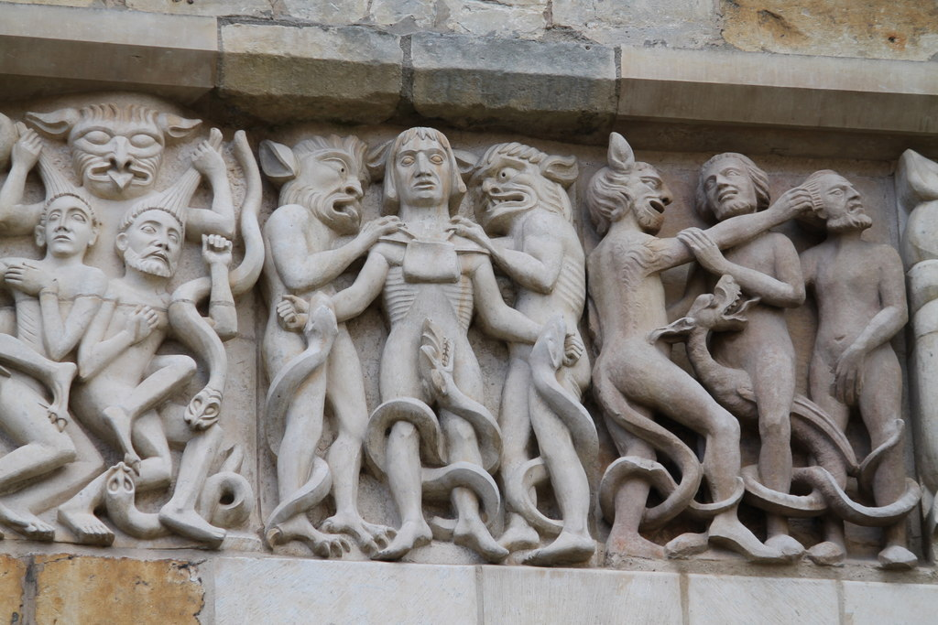
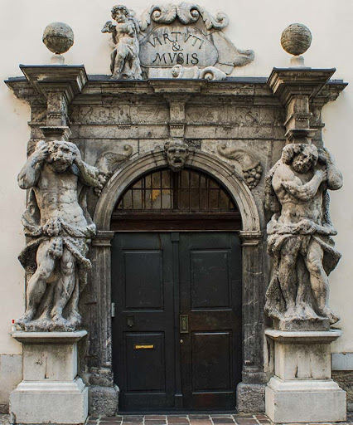
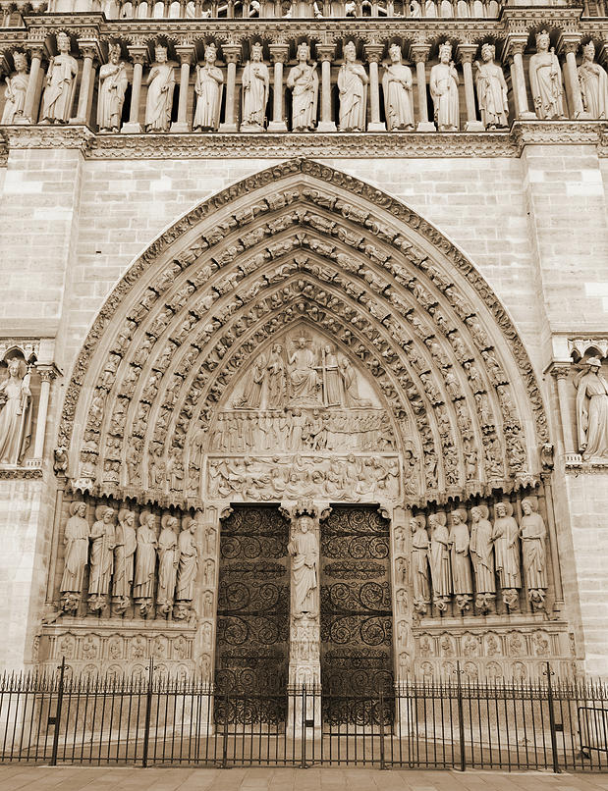
Friz
Portal

Slide 5
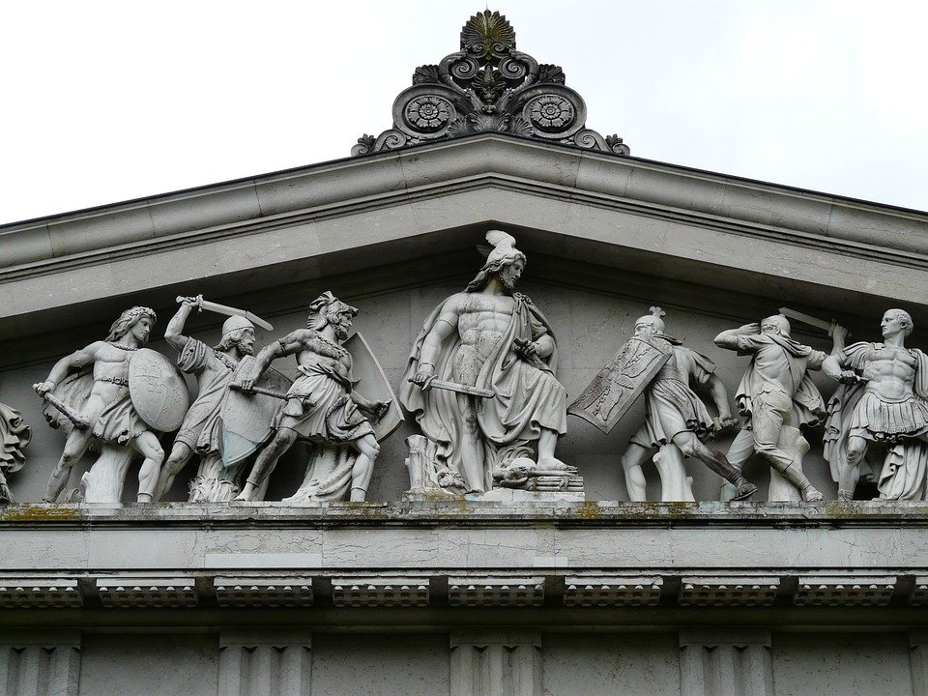
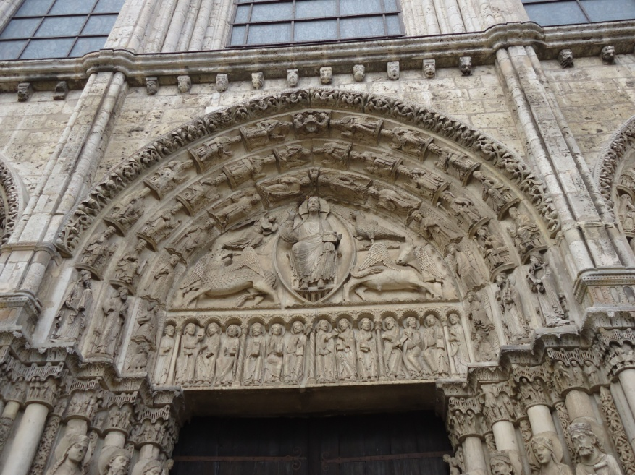
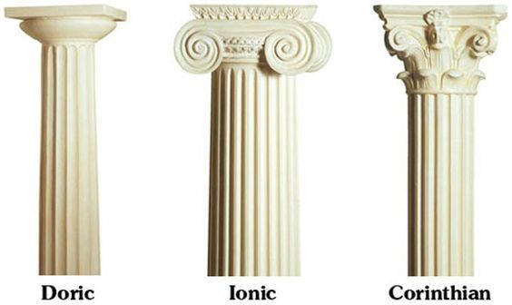
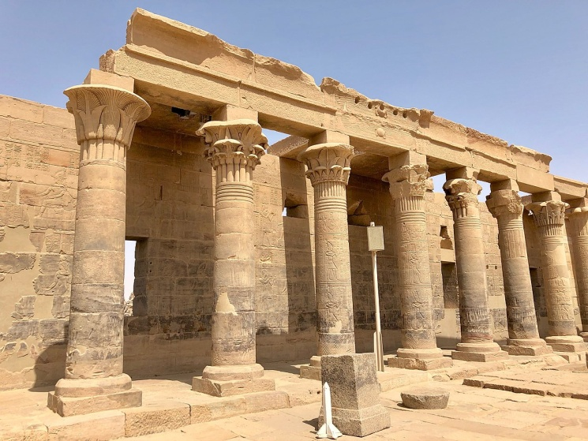
Timpanon
Kapitel

Slide 6
Pojme arhitekturnega kiparstva si skušaj zapomniti, s svinčnikom jih na brezčrtni list nariši (friz, portal, timpanon, steber, kapitel) in mi jih pošlji.
Poskrbi, da neoddane naloge čim prej narediš in mi jih pošlješ na moj email tea.curk-sorta@os-sturje.si
Naloge, ki ste jih naredili do sedaj, so razstavljene v spletni razstavi.
Če je karkoli nejasnega, mi pišite.

